Slide 1


"Año de la Universalización de la Salud "
FACULTAD DE ING. MECANICA Y ELECTRICA
ASIGNATURA: MECANICA APLICADA
TEMA : PROPEDADES MICROSCOPICAS DE UN GAS,
CALORES ESPECIFICOS DE LOS GASES
DOCENTE: ROMAN MUNIVE, WILDER ENRIQUE
ALUMNO: PALOMINO CCANTO GLEVER LUIS
PINCOS RAMOS HIPOLITO
OBREGON ANGULO JUAN DANIEL
ALCA SALDAÑA,DANIEL EDILBERTO
ALFARO AROZCO MICHAEL
CICLO: IME-III

Slide 2
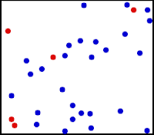
.
Gas
Es un estado de agregación de la materia el cual carece de forma y volumen .

Slide 3
.
gases
El gas posee mayor fluidez que le liquido y mayor cinética .por eso tiene adaptar el recipiente que lo contiene , ejerce presión sobre este que esta en función de su volumen temperatura y magnitud molar

Slide 4
.
Propiedades generales
Expansión
Compresión
Difusión la ecuación universal de los gases es la siguiente
Efusión Pv= RTn

Slide 5
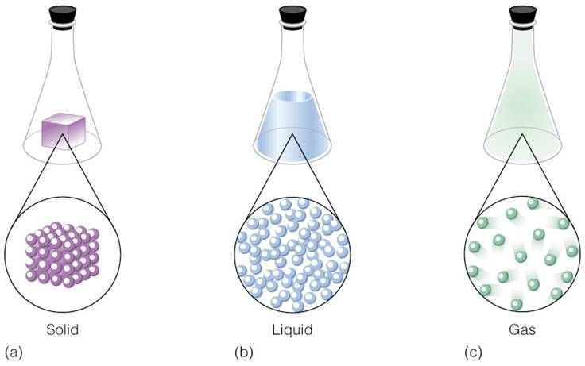
.
Propiedades microscópicas de un gas
Son las propiedades de partículas no observadas previamente y es por medio de La termodinámica que trata los procesos de transferencia de calor, que es una de las formas de energía y como puede producir un trabajo con ella. En esta área se describe como la materia en cualquiera de sus estados (sólido, líquido, gaseoso) va transformándose

Slide 6
Calores Específicos de Gases
Los calores específicos de gases se expresan normalmente como calores específicos molares. En un gas ideal monoatómico, la energía interna está toda ella en forma de energía cinética, y la teoría cinética proporciona la expresión de esa energía, respecto de la temperatura cinética. La expresión de la energía cinética
CV Calor especifico a volumen constante
CP Calor especifico a volumen constante
Tipos de calor especifico

Slide 7
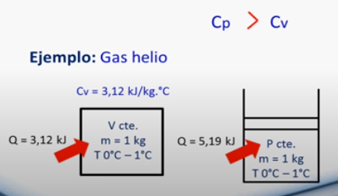
EJEMPLO

Slide 8


Calor Específico a Presión Constante
El calor específico molar a presión constante se define por
La primera ley de la termodinámica para un proceso a presión constante, se puede poner en la forma
Presión constante

Slide 9



De la ley de gas ideal (PV=nRT) bajo condiciones de presión constante se puede ver que
Puesto que el calor específico a volumen constante es
Para un gas monoatómico ideal

Slide 10
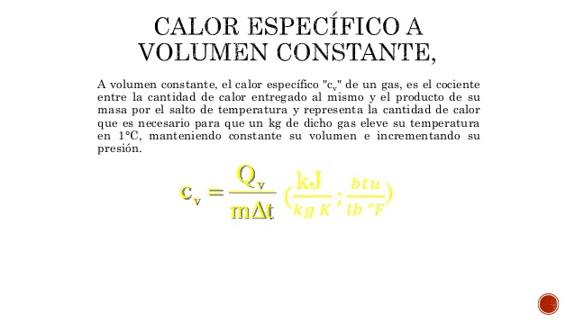
VALOR ESPECIFICO A VOLUMEN CONSTANTE

Slide 11
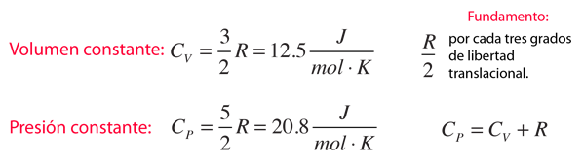
Calores Específicos de Gases
Los calores específicos molares de los gases monoatómicos ideales son:

Slide 12
Calor Específico del Hidrógeno
El comportamiento del calor específico del hidrógeno con el cambio de temperatura, fue muy desconcertante al principio del siglo 20. A bajas temperaturas se comportaba como un gas monoatómico, pero a temperaturas más altas, su calor específico adquiría un valor similar al de otras moléculas diatómicas. Fué necesario esperar al desarrollo de la teoría cuántica, para demostrar que el hidrógeno diatómico, con su pequeña inercia rotacional, necesitaba una gran cantidad de energía para excitar su primer estado cuántico de rotación molecular. Como no podía conseguir esa cantidad de energía a bajas temperaturas, actuaba como un gas monoatómico

Slide 13
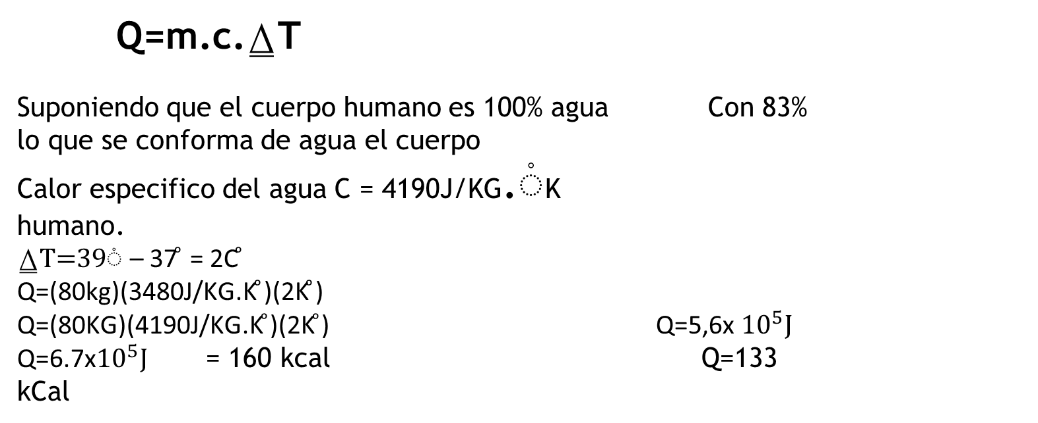
EJERCICIOS 1
1) Un hombre de 80kg tuvo una fiebre de 39֯ En ves de la temperatura normal de 37֯ C. Suponiendo que el cuerpo humano es agua en su mayoría¿Cuánto calor se requirió para elevar su temperatura a esa cantidad?
    Q=m.c.$⍙$T
Suponiendo que el cuerpo humano es 100% agua Con 83% lo que se conforma de agua el cuerpo
Calor especifico del agua C = 4190J/KG.֯K humano.
⍙T=39֯ – 37 ͦ = 2C ͦ Q=(80kg)(3480J/KG.K ͦ)(2K ͦ)
Q=(80KG)(4190J/KG.K ͦ)(2K ͦ) Q=5,6x ${10}^{5}J$
Q=6.7x${10}^{5}J$ = 160 kcal Q=133 kCal

Slide 14
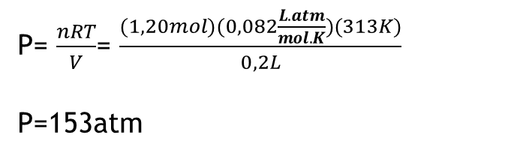
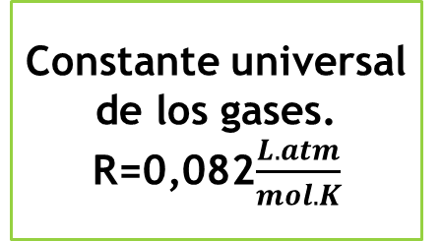
EJERCICIO 2
Calcular la presión del gas ideal a 40 grados centígrados , a 200ml de volumen y 1,20mol
T=40 ͦC= 313 ͦK
V=200ml = 0,2L
n= 1,20mol
P=?
PV=nRT
Constante universal de los gases.
R=0,082$\frac{L.atm}{mol.K}$
P= $\frac{nRT}{V}$= $\frac{(1,20mol)(0,082\frac{L.atm}{mol.K})(313K)}{0,2L}$
P=153atm

Slide 15
GRACIAS POR SU ATENCION

